Slide 1
Ionic 4
Sesión 6

Slide 2

Instalar plugins de Firebase
ionic cordova plugin add cordova-plugin-firebase
npm install --save @ionic-native/firebase
npm install firebase @angular/fire --save

Slide 3
Crear proyecto de Firebase
Ir a https://console.firebase.google.com/
Agregar un proyecto nuevo

Slide 4
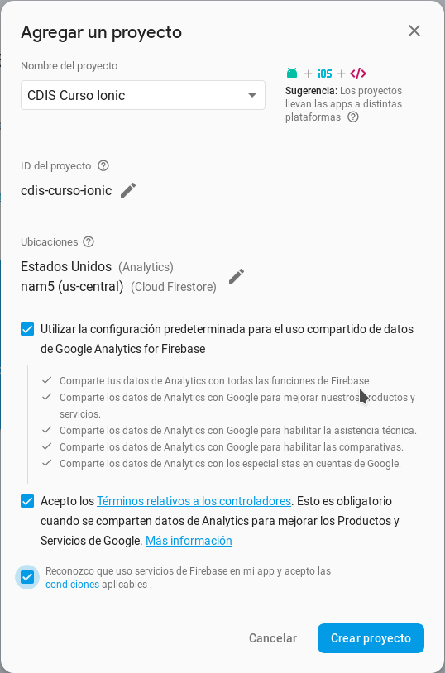

Slide 5
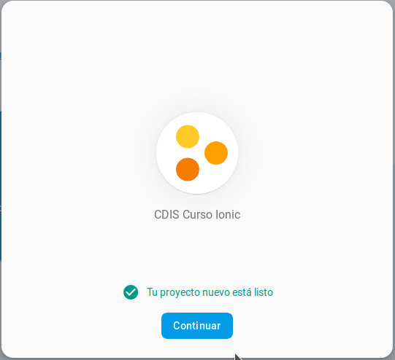

Slide 6


Slide 7
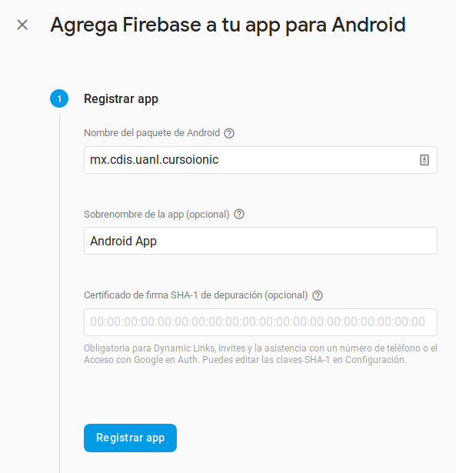
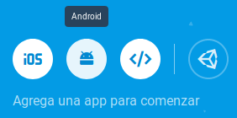
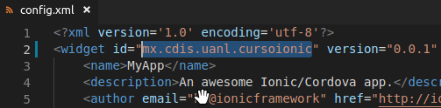
Agregar app de Android

Slide 8
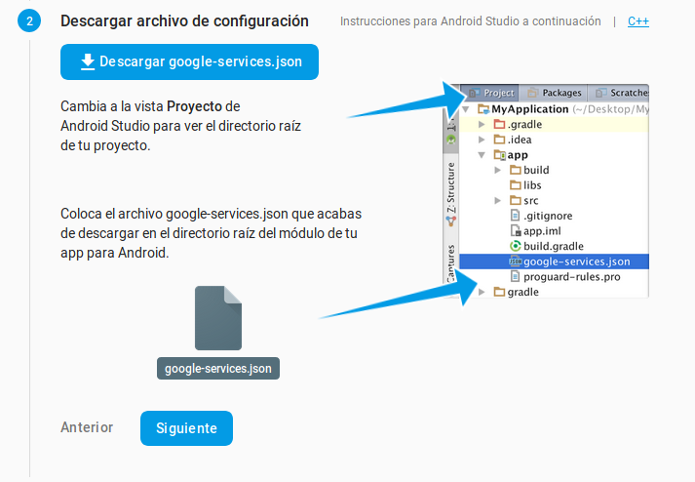
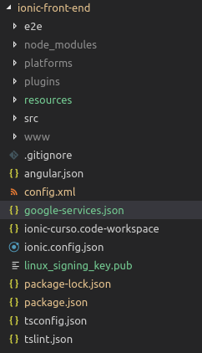
Archivo de configuración

Slide 9
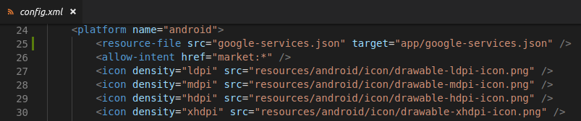
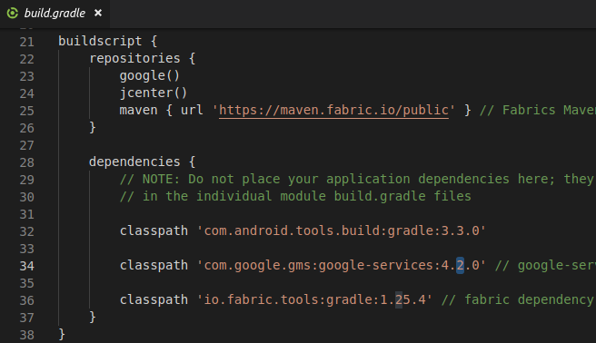
Archivo de configuración
ionic cordova platform rm android
ionic cordova run android

Slide 10
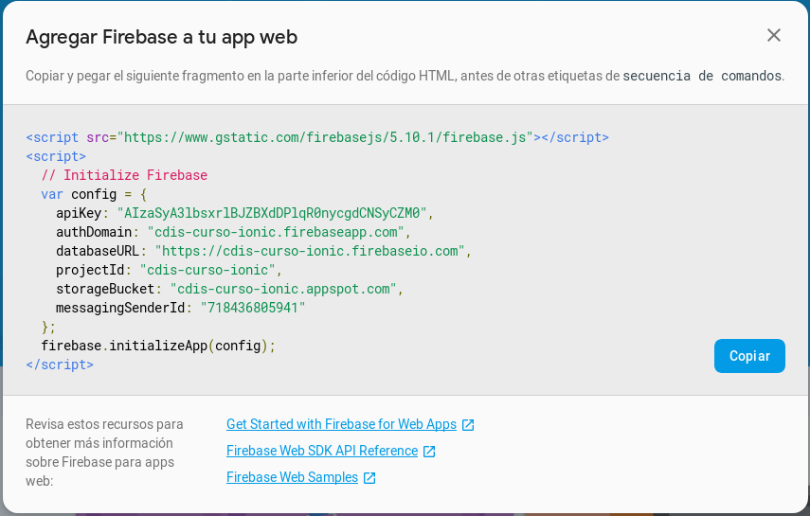
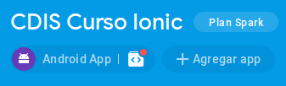
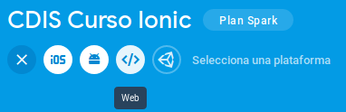
Archivo de configuración

Slide 11
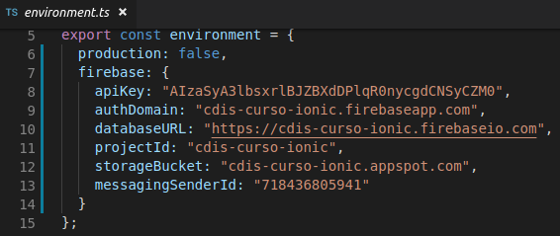
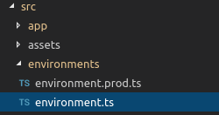
Archivo de configuración

Slide 12
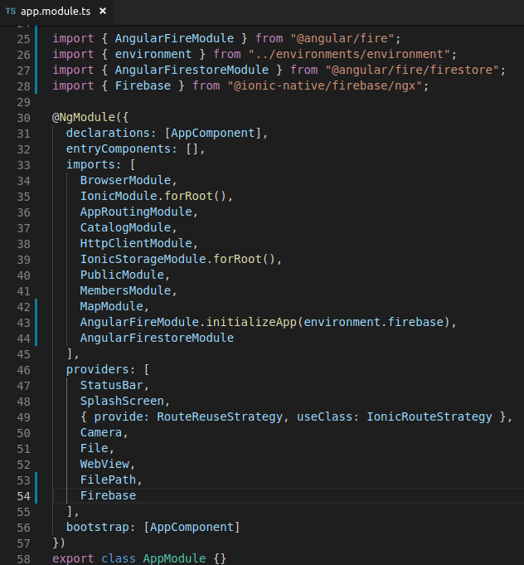

Slide 13
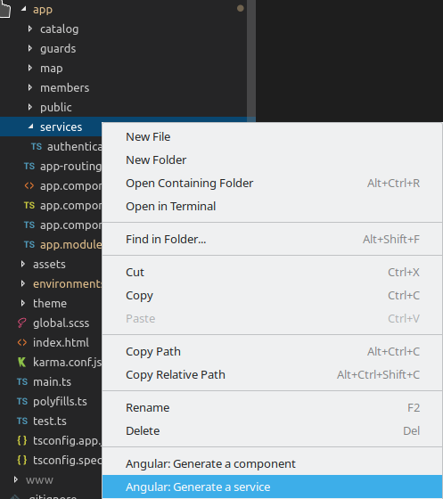

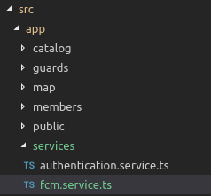
Servicio FCM

Slide 14
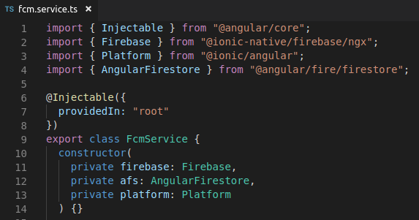
Servicio FCM

Slide 15
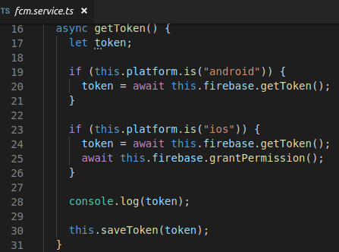
Servicio FCM: getToken

Slide 16
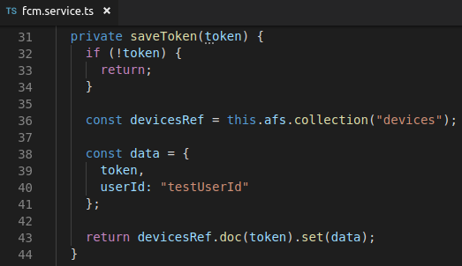
Servicio FCM: saveToken

Slide 17
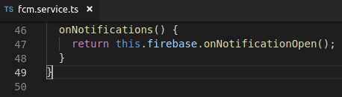
Servicio FCM: onNotifications

Slide 18
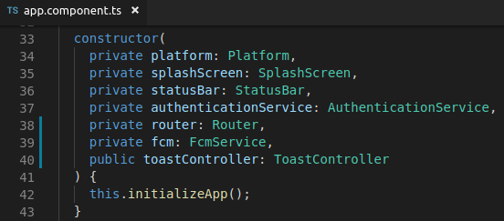
app.component.ts

Slide 19
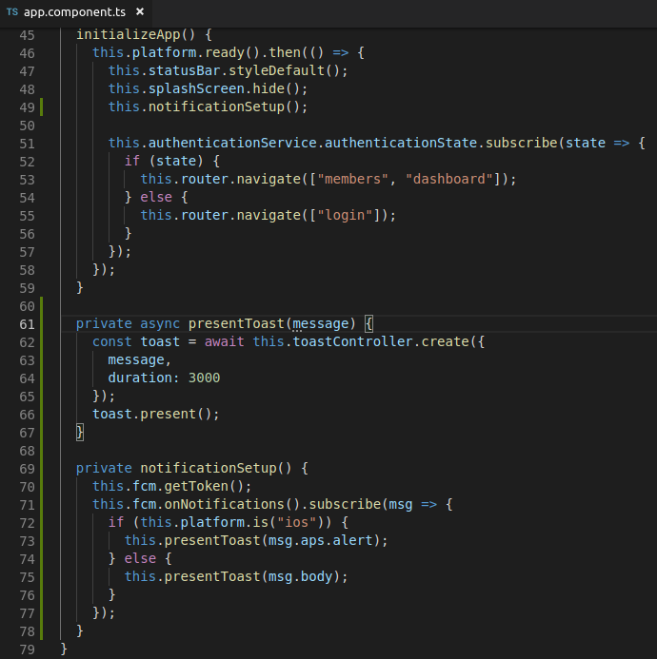

Slide 20
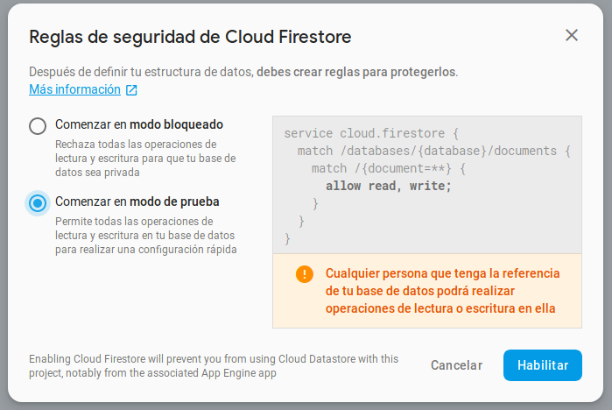


Habilitar Firestore

Slide 21
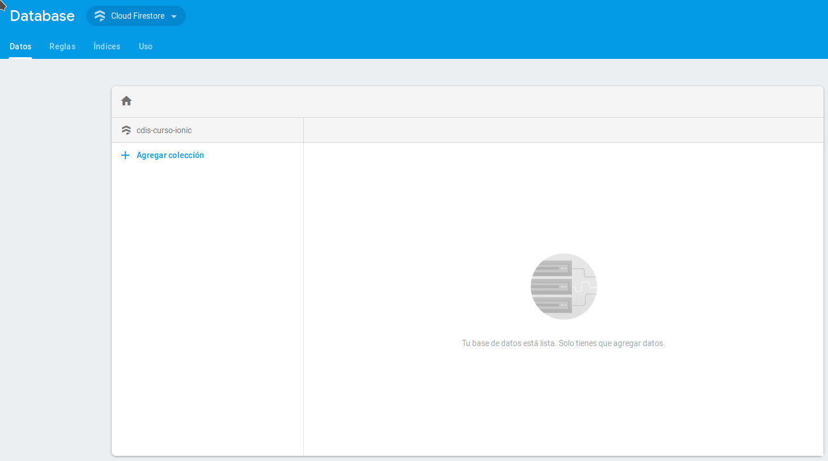

Slide 22
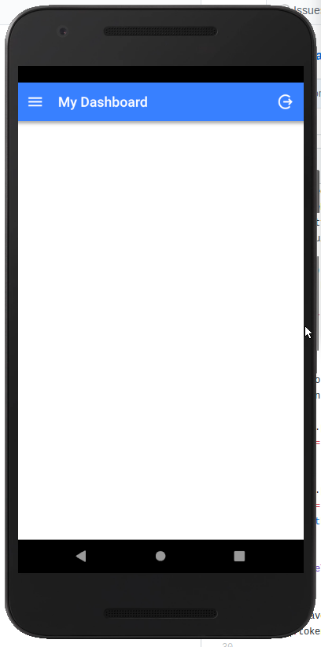
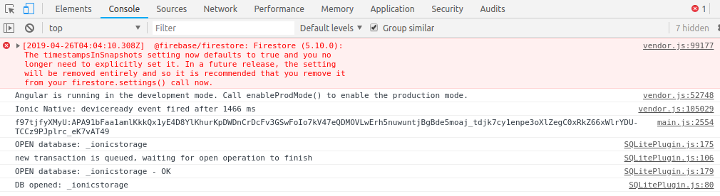

Slide 23
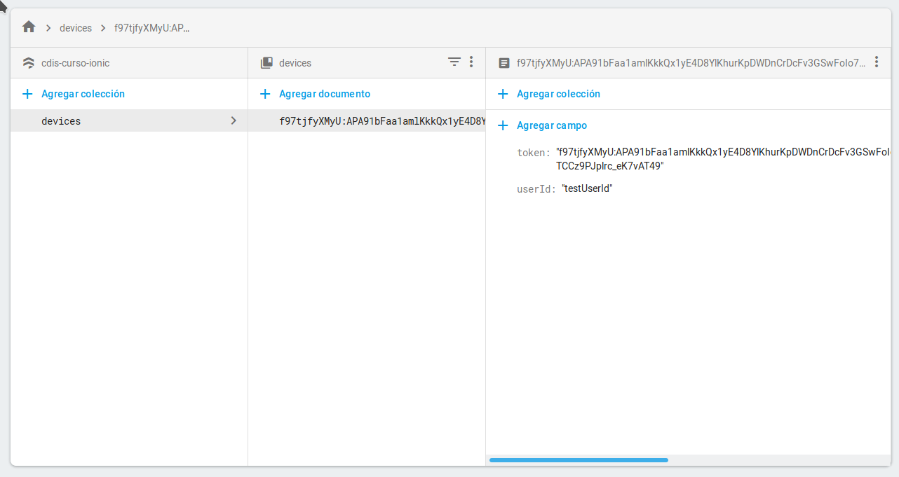

Slide 24
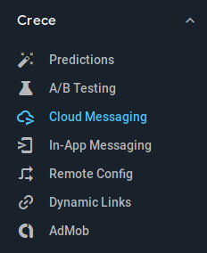
Probar notificación push

Slide 25
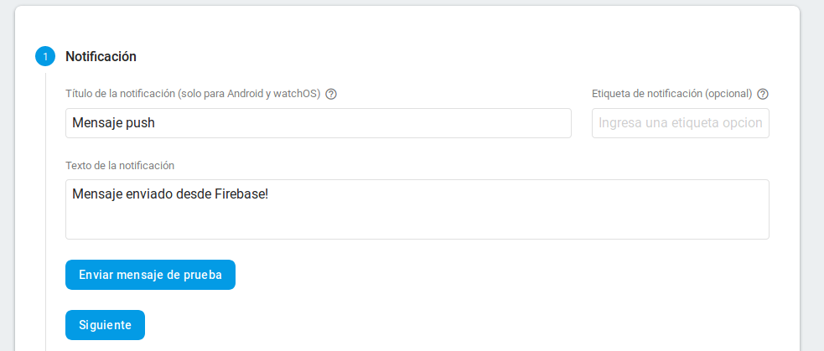
Probar notificación push

Slide 26
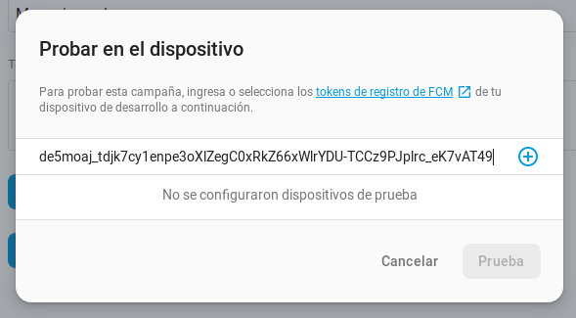
Probar notificación push

Slide 27
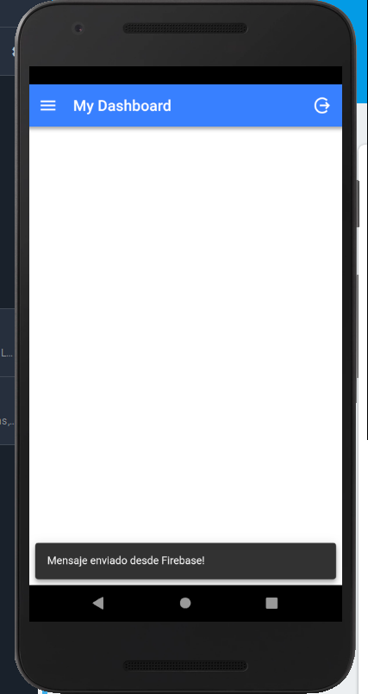
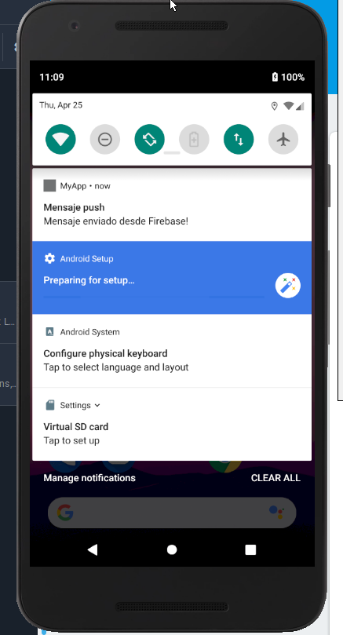
Probar notificación push

Slide 28
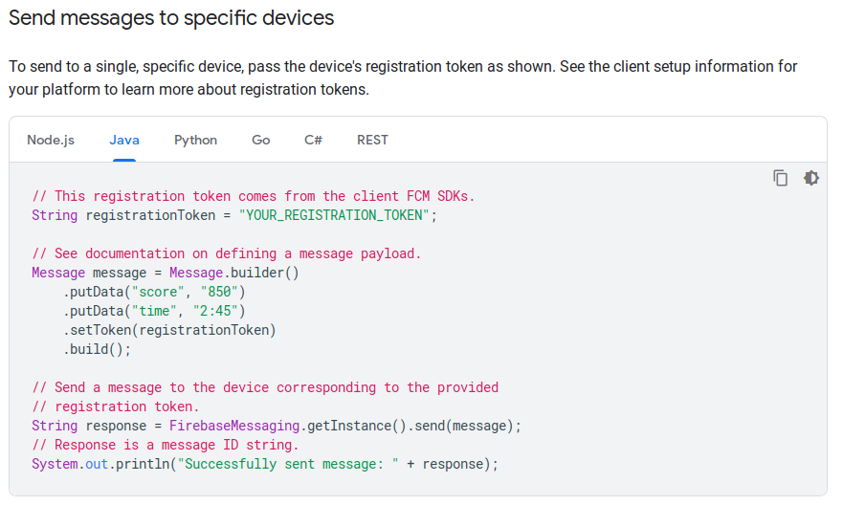
Firebase Admin SDK
https://firebase.google.com/docs/cloud-messaging/send-message

Slide 29
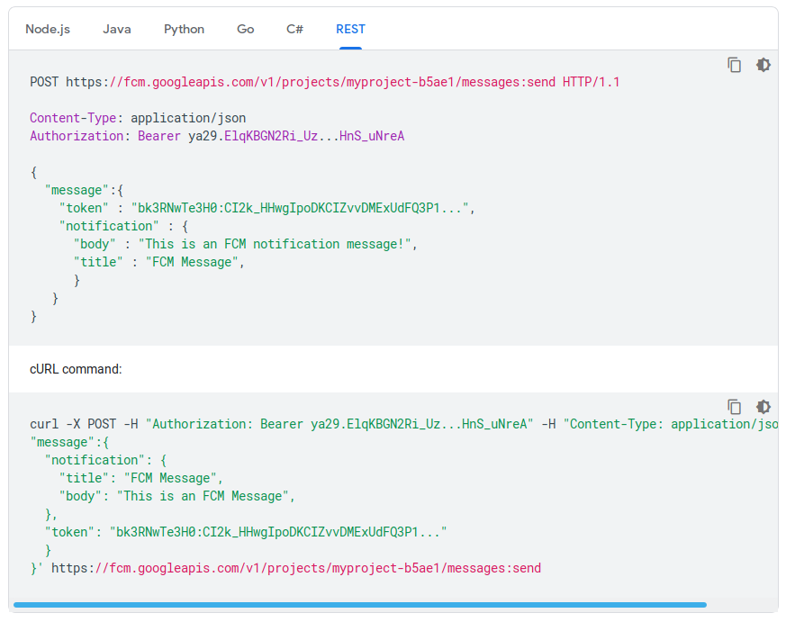

Slide 30
https://medium.freecodecamp.org/how-to-get-push-notifications-working-with-ionic-4-and-firebase-ad87cc92394e

